Slide 1

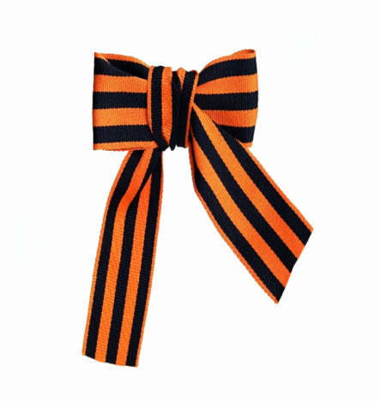
Муниципальное бюджетное дошкольное образовательное учреждение детский сад «Солнышко» с.Морен Эрзинского кожууна РТ
Георгиевская лента
Воспитатель: Дамдын А.С.

Slide 2
Цель: Познакомить детей с одним из символов Победы в Великой Отечественной войне.
Задачи:
Образовательные: Познакомить детей с георгиевской лентой.
Воспитательные: Уважение к символом, посвященным Великой Отечественной войне, чувство гордости за Родину.
Развивающие: Развивать речь, мышление, память. Формировать умение рисовать полоски; закреплять умение правильно держать кисть и выбрать цвета красок;

Slide 3
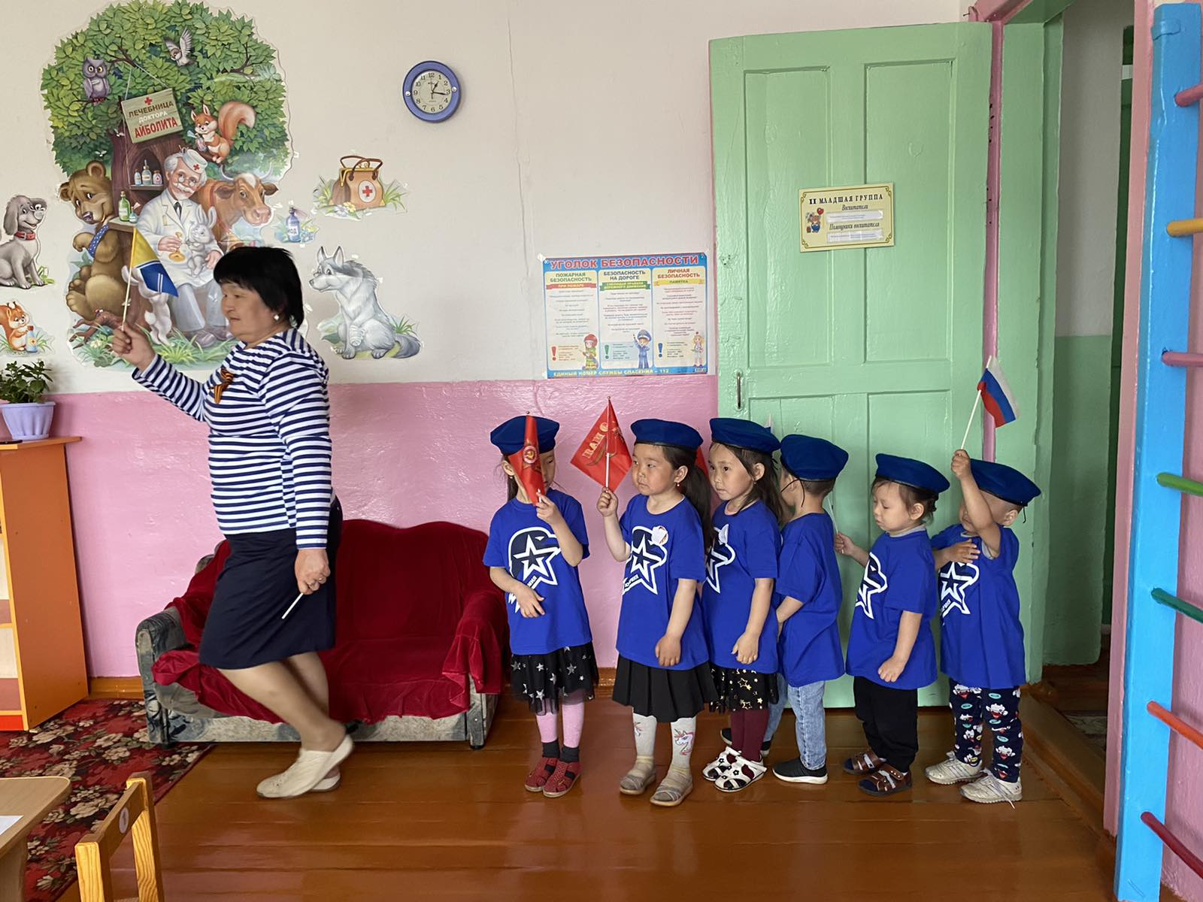
Образовательная область, направление: «Художественно – эстетическое развитие»; изобразительная деятельность (рисование).
Интеграция образовательных областей: «Познавательное развитие», «Социально – коммуникативное развитие».
Виды детской деятельности: изобразительная, игровая, коммуникативная, речевая, двигательная, познавательно – исследовательская, самообслуживание и элементарный бытовой труд.
Вид НОД: комплексные.

Slide 4
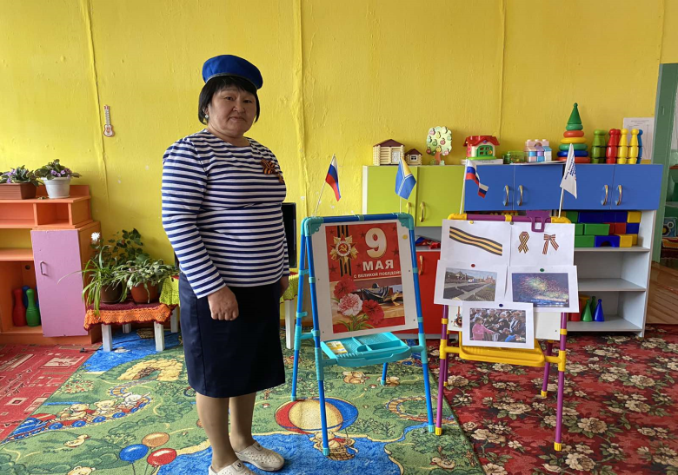
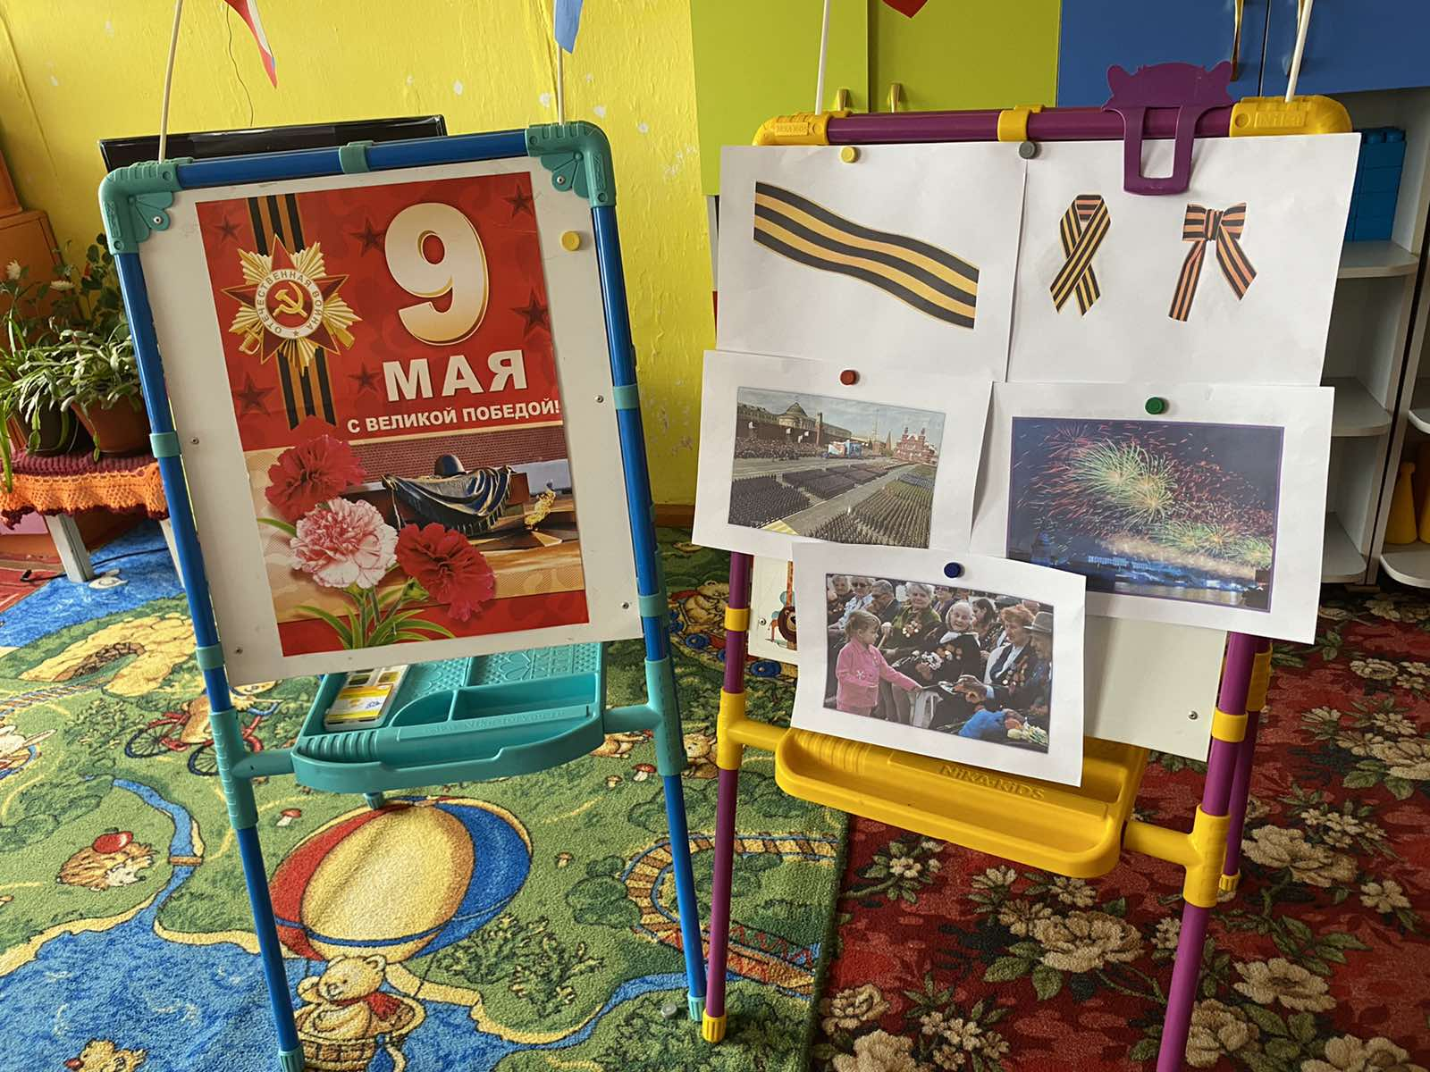
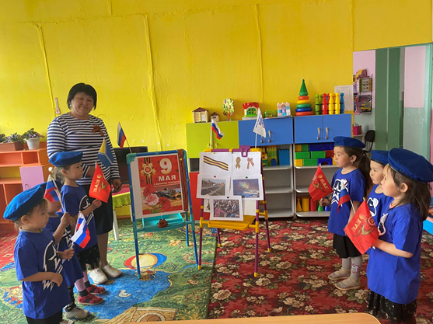
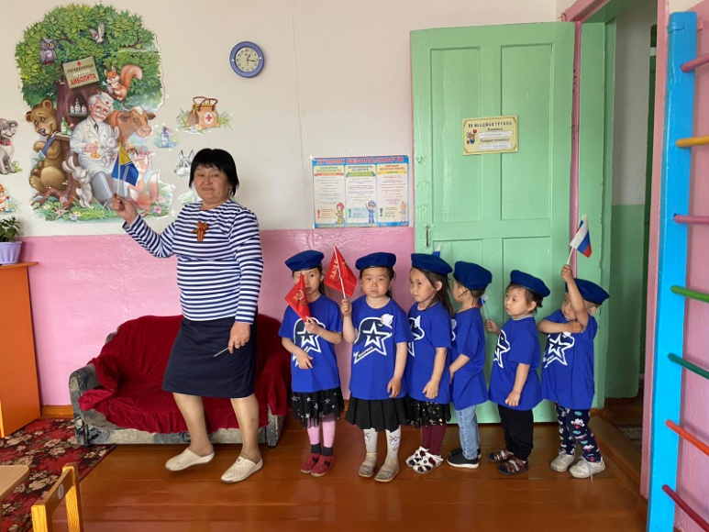

Slide 5
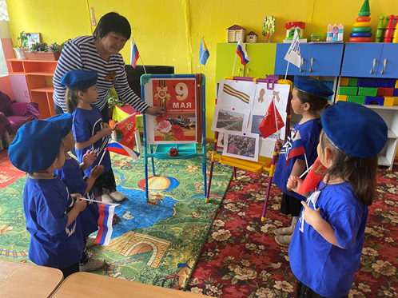
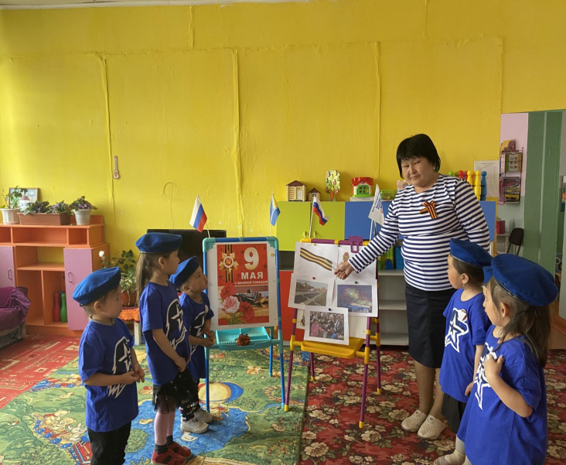
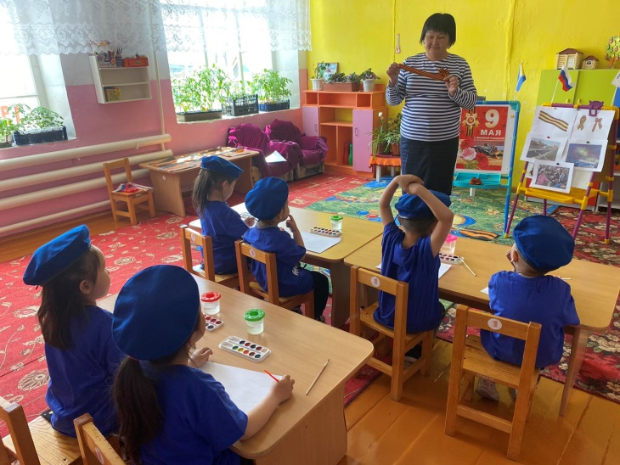

Slide 6
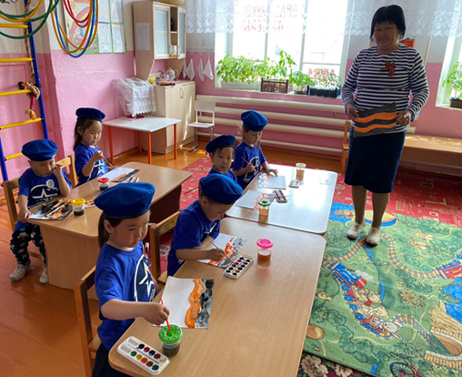
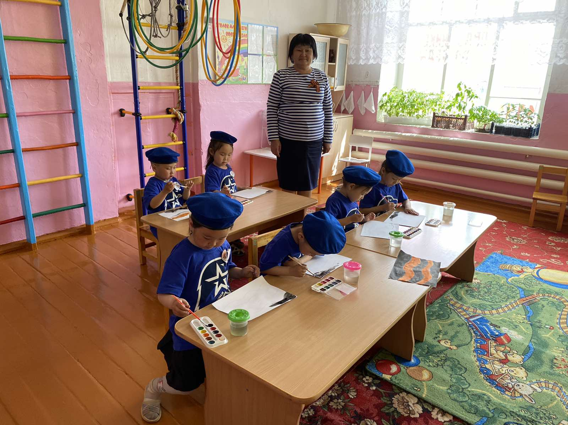
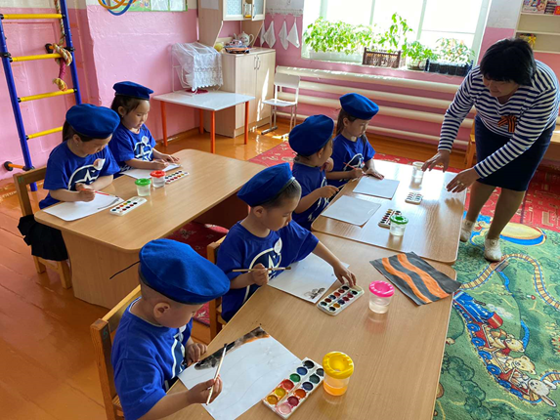
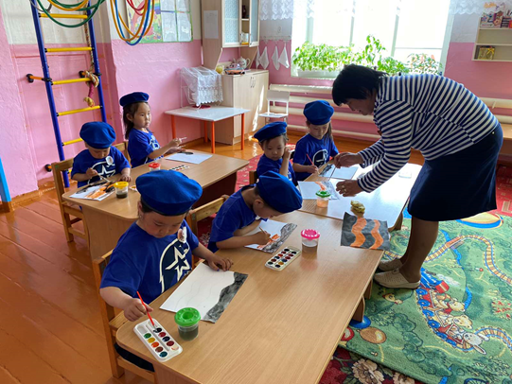

Slide 7
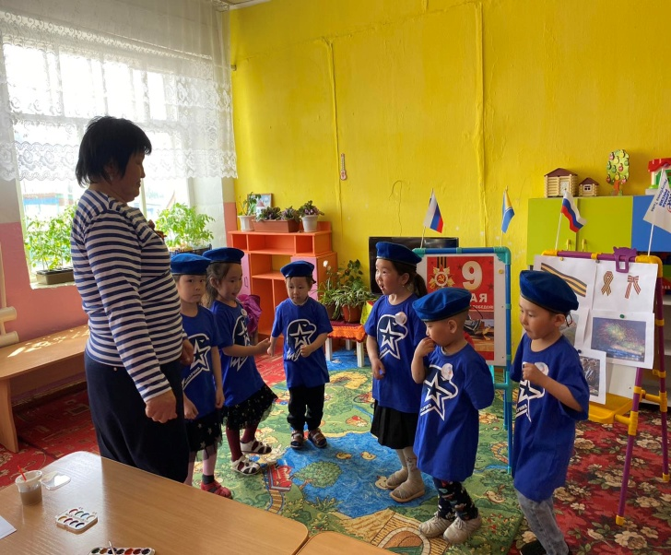
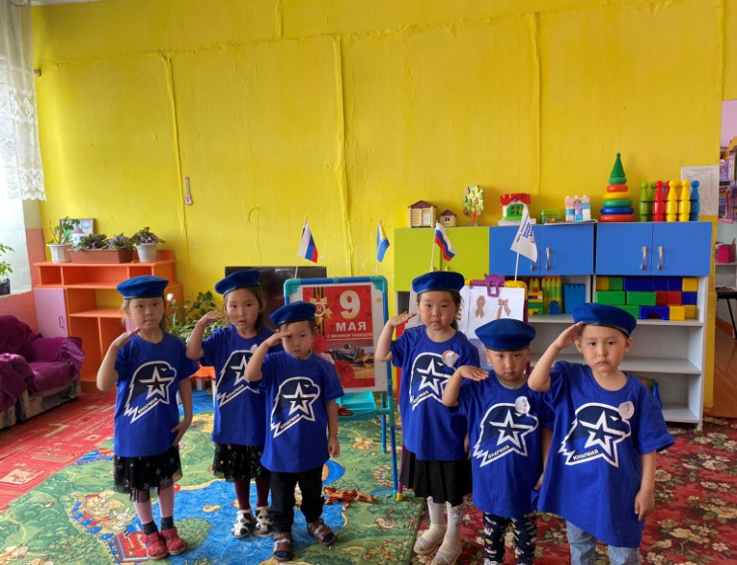

Slide 8
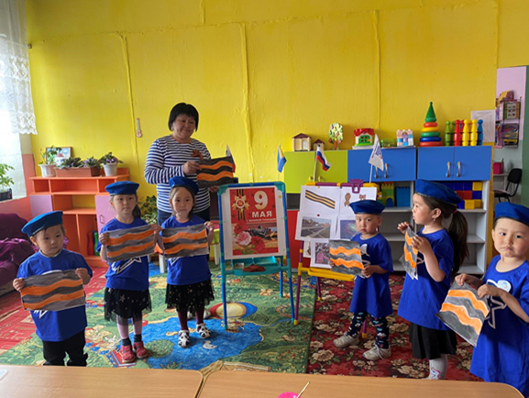
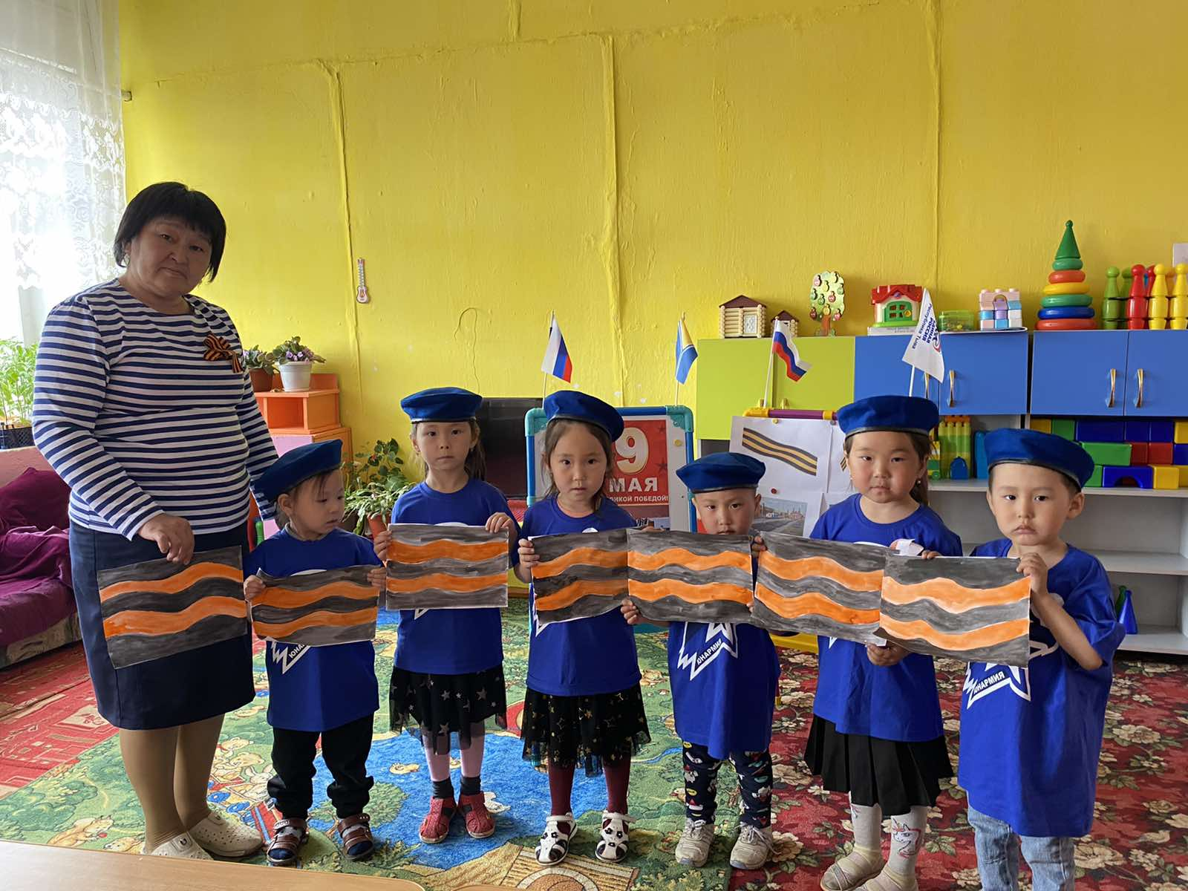
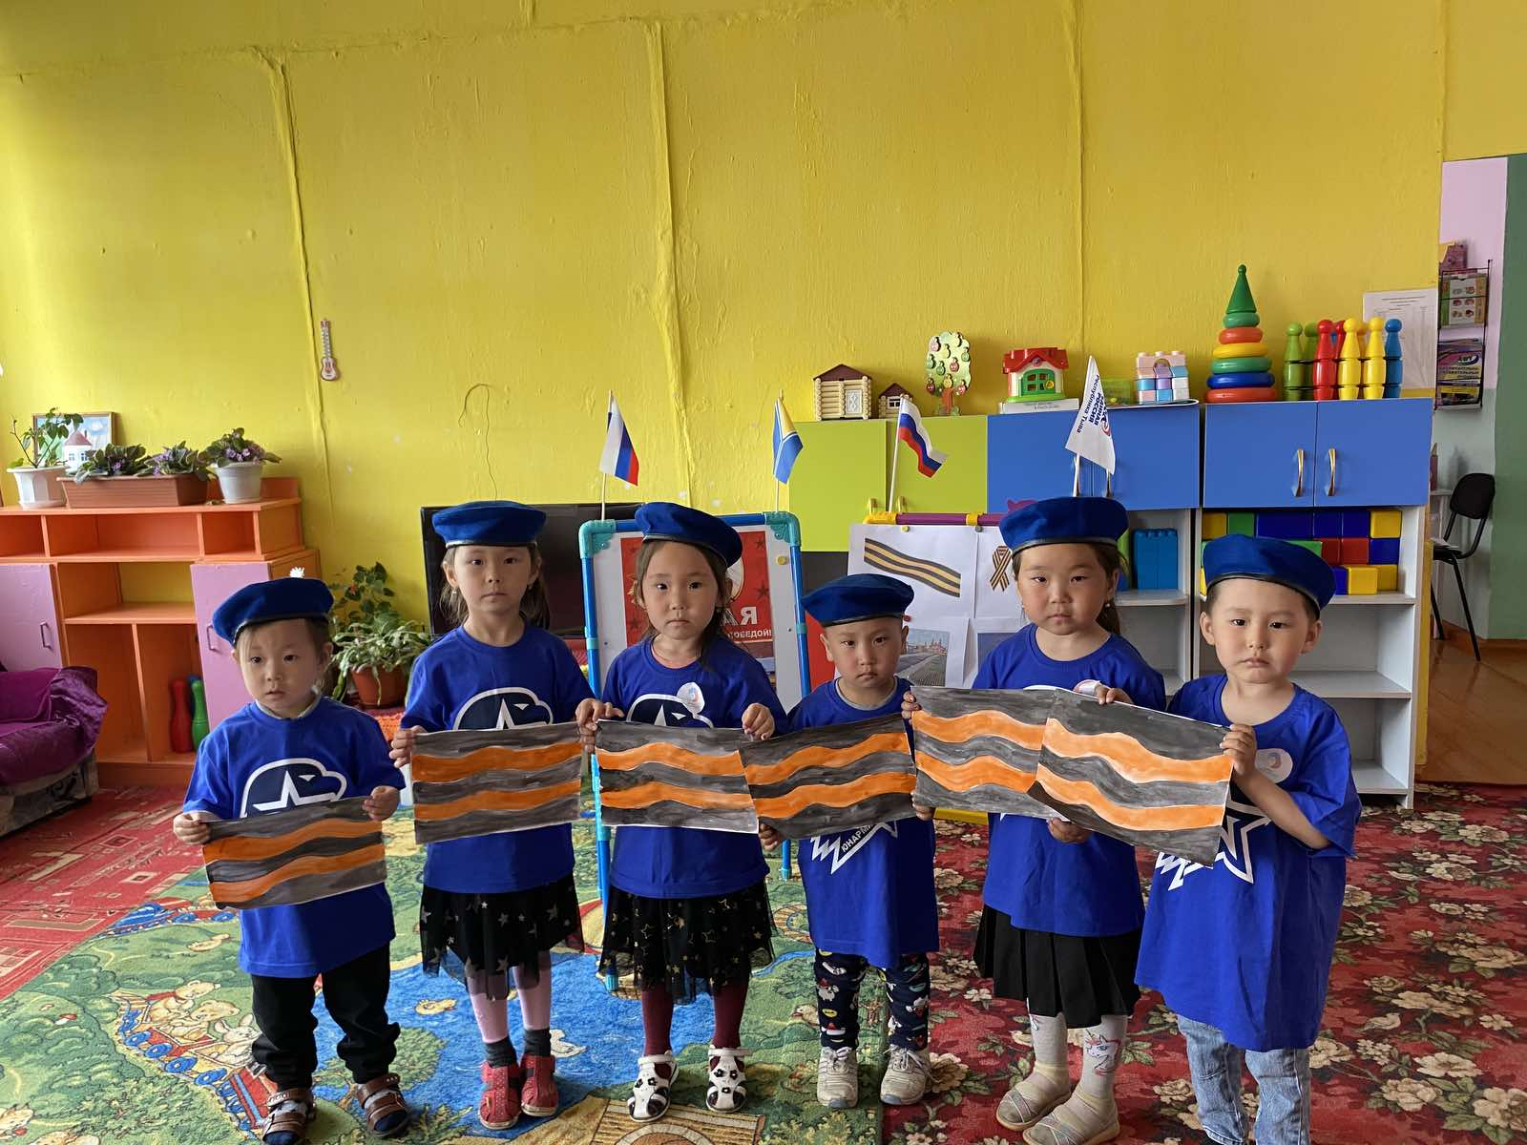

Slide 9
